Slide 1
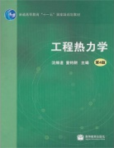
工 程 热 力 学
Engineering Thermodynamics

Slide 2
第13章 化学热力学基础
13-1 概述
13-2 热力学第一定律在有化学反应系统内的应用
13-3 绝热理论燃烧温度
13-4 化学平衡与平衡常数
13-5 离解与离解度，平衡移动原理
13-6 化学反应方向判据及平衡条件

Slide 3
化学反应的方向（自发性）到底与什么因素有关呢？其判据是什么？
13-6-1 反应方向判据和平衡条件
19世纪中叶,Berthelot和Thomson等人曾主张用反应的焓变来判断反应发生的方向，他们认为放热反应因体系能量降低，应该能自发进行。虽然这一观点实际上有一定的合理性，但有很多反例。

Slide 4
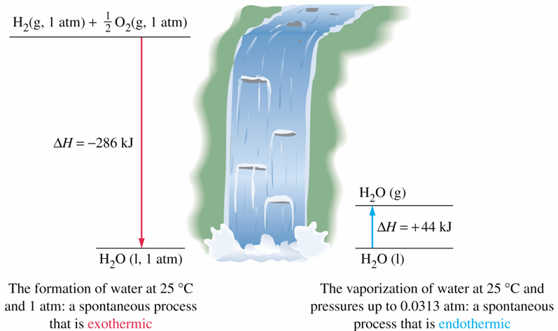
13-6-1 反应方向判据和平衡条件
结论: 放热不是确定反应过程的自发性的充分判据
液体水常温下自发的挥发; 吸热过程.
自发反应 (放热过程) 但是 …

Slide 5
化学反应的方向（自发性）到底与什么因素有关呢？其判据是什么？
13-6-1 反应方向判据和平衡条件
19世纪中叶,Berthelot和Thomson等人曾主张用反应的焓变来判断反应发生的方向，他们认为放热反应因体系能量降低，应该能自发进行。虽然这一观点实际上有一定的合理性，但有很多反例。
可否用反应前后的熵变来判断反应自发进行的方向呢？
1. CaCO₃(s) = CaO(s) + CO₂(g)
ΔS⁰_{m} = 164.69 J⋅mol⁻¹ >0 （熵增）
常温下：逆反应自发进行
高温下：正反应自发进行
2. HCl(g) + NH₃(g) = NH₄Cl(s)
ΔS⁰_{m} = −284.23 J⋅mol⁻¹ < 0 （熵减）
常温下：正反应自发进行
高温下：逆反应自发进行
由此可见，化学反应的熵变也不能准确地判断反应进行的方向

Slide 6
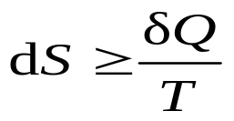
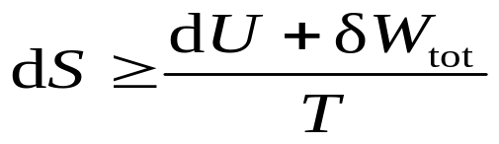




13-6-1 反应方向判据和平衡条件
热力学第二定律指示热过程的方向，对含化学反应的过程也是适用的
根据热力学第二定律，对于任何过程（包括化学反应）需满足
第一定律
定温反应中，整个物系在反应中温度不变
亥姆霍兹自由能或函数

Slide 7



13-6-1 反应方向判据和平衡条件
1. 定温-定容反应：容积变化功W = 0，W_{tot} =W _{u,V}
对于初、终态一定的反应
可逆时取等号，不可逆时大于号
初态
终态
等温等容封闭体系的Helmholtz自由能在可逆过程中的减少值等于体系作的非体积功（有用功）；在不可逆过程中的减少值则大于体系作的非体积功（有用功）
★ 理想可逆定温-定容反应，上式取等号，这时所得有用功最大

Slide 8



13-6-1 反应方向判据和平衡条件
★ 自发进行的反应都是不可逆的，因此反应物系的F 都减小，换句话说，只有F减小，即 的定温-定容反应才能自发地进行，F 增大的反应必须有外功帮助。
定温-定容反应能自发进行的判据
不作有用功的封闭体系，在等温等容条件下，体系的Helmholtz自由能在不可逆过程中总是减小，减小到最小值时体系达到平衡
★ 当物系达到化学平衡时，物系的F 达到最小值，定温定容体系的平衡条件为
定温定容物系平衡判据

Slide 9


13-6-1 反应方向判据和平衡条件
2. 定温-定压反应
吉布斯自由能G的定义
G=H-TS=U+pV-TS
对于初态、终态一定的反应
可逆时取等号，不可逆时大于号
等温等压封闭体系的Gibbs自由焓在可逆过程中的减少值等于体系作的非体积功（有用功）；在不可逆过程中的减少值则大于体系作的非体积功（有用功）

Slide 10



13-6-1 反应方向判据和平衡条件
★ 定温-定压可逆过程 有用功最大
★ 实际上能够自发进行的定温-定压反应都是使物系的 G 减小，所得到的有用功小于最大有用功，甚至等于零（如燃烧反应），所以有
定温-定压反应能自发进行的判据
Gibbs自由焓减小原理，它是无其它功的等温等压封闭体系过程方向性和限度（平衡态）的判据-熵增加原理的变种形式

Slide 11


13-6-1 反应方向判据和平衡条件
★ 定温-定压反应中吉布斯自由焓 G 落差的大小可作为化学反应推动力，G₁-G₂ 愈大，反应越容易发生。
★ 当定温-定压物系达到化学平衡时，物系吉布斯自由焓G 达到最小值。所以定温-定压物系的平衡条件为
定温定压物系平衡判据
化学反应大多在定温定压下进行，所以自由焓（吉布斯函数）变化量ΔG 的计算特别重要

Slide 12


13-6-2 标准生成吉布斯函数
二、 标准生成自由焓-标准生成吉布斯函数
1. 标准生成自由焓（吉布斯函数）
规定在标准大气压、298.15K下，由单质生成1 mol化合物时，自由焓的变化量为该化合物的标准生成自由焓（吉布斯函数），用符号 表示（下标f代表生成，上标0表示标态）
附表 17 给出一些物质的标准生成自由焓或者标准吉布斯函数
标准生成自由焓在数值上等于1mol 该化合物在标准状态下的自由焓。

Slide 13


13-6-2 标准生成吉布斯函数
2. 摩尔自由焓（摩尔吉布斯自由能）
当状态不是标准状态时，物质的摩尔自由焓如何计算？
摩尔自由焓是状态参数，任意状态（T、p）下的摩尔自由焓 （下标m代表每mol）
标准生成自由焓
任意状态与标准状态之间
化合物摩尔自由焓的差值
见附表17

Slide 14

13-6-2 标准生成吉布斯函数
G_{m}=H_{m}-TS_{m}
根据 G 的定义
摩尔焓
标准状态下摩尔焓
摩尔熵
标准状态的绝对熵
附表 9 给出部分常见气体的热力性质包括摩尔焓与摩尔熵

Slide 15

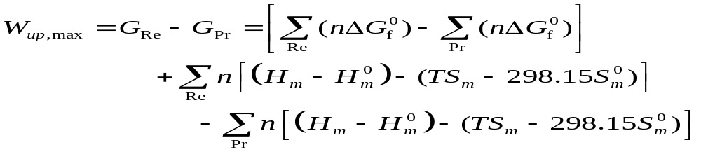
13-6-2 标准生成吉布斯函数
利用吉布斯自由焓的值可计算定温-定压化学反应的最大有用功
初态
终态
反应物
产物

Slide 16
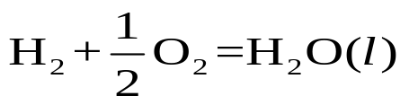
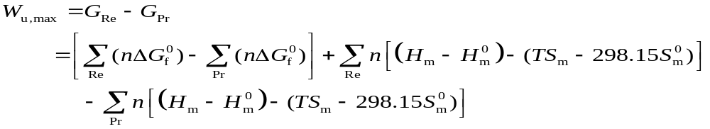
13-6-2 标准生成吉布斯函数
例：以氢气为燃料的燃料电池中所进行的反应近似可按定温-定压反应处理，若反应在101325 Pa和298.15 K下进行，试求由燃料电池所获的可逆定温功。
解:
该反应式为
由于反应物和生成物都处于101325 Pa、298.15 K，故

Slide 17

13-6-2 标准生成吉布斯函数
稳定单质标准生成自由焓为零，查附表17得
所以
燃料电池产电量= 反应的电子转移数目z*反应进行量n*每摩尔电子的电量F
燃料电池可逆电功= 燃料电池产电量 * 电池可逆电压 = 最大有用功
电池标准可逆电压约为1.2V

Slide 18


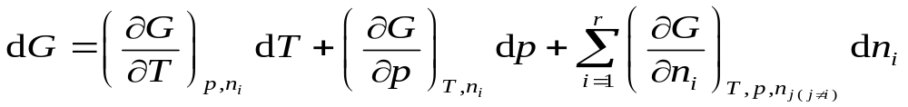
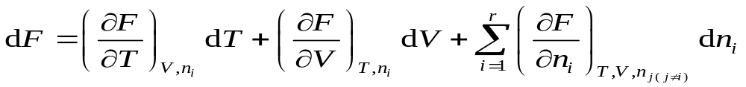
13-6-3 化学势
三、化学势
化学反应系统有两个以上的独立状态参数，吉布斯函数G 和亥姆霍兹函数F可表示为
其微分分别是

Slide 19
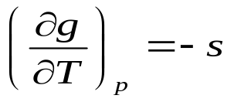
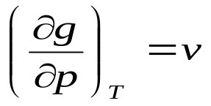
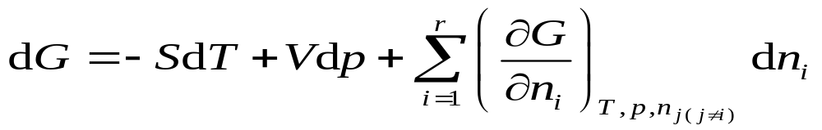
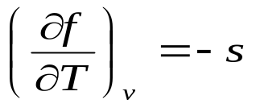
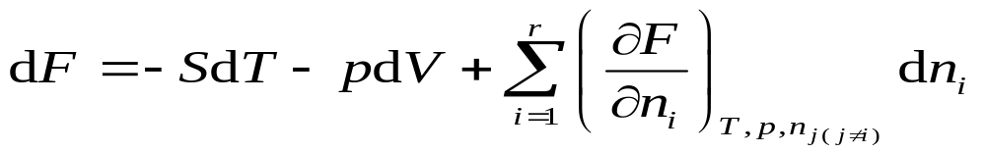
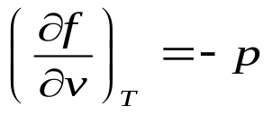
13-6-3 化学势

Slide 20
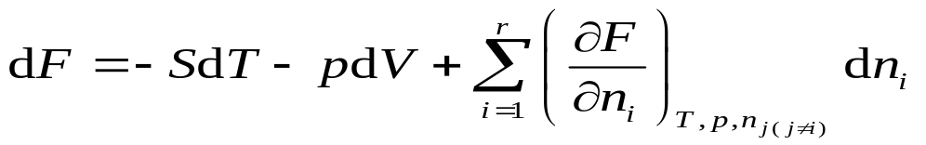

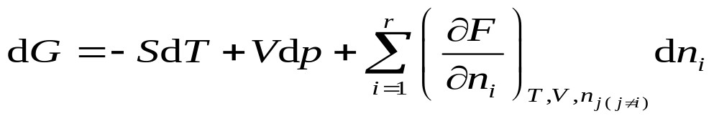
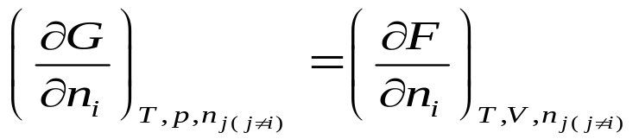
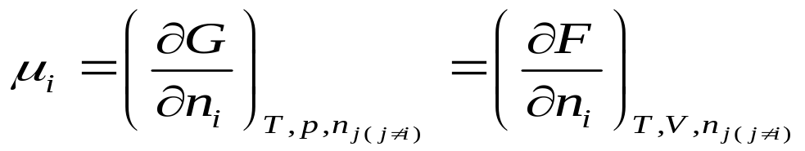
13-6-3 化学势
因为
规定:只有偏摩尔Gibbs自由能才是化学势μ
化学势
无限大体系，加入1mol 组分i 引起G的变化 或 有限体系 加入 d n mol 组分i 引起 G的变化

Slide 21
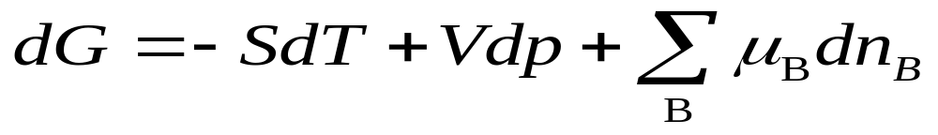
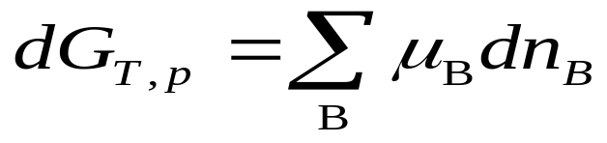
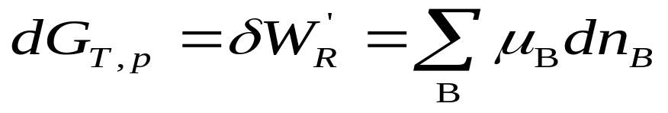
13-6-3 化学势
化学势的物理意义
定T、p下，
可逆过程
非体积功
（有用功）
化学势的物理意义：化学势是一种广义的力，是一种强度因素，它是物质在两相中传递或者发生化学反应的推动力

Slide 22
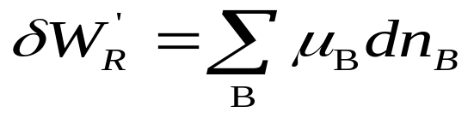
13-6-3 化学势
机械功 = f(力) × dl (位移)
电 功 = E(电位) × dQ (通过的电量)
表面功 = σ(表面张力) × dA (表面积的变化)
广义功 = 广义力 × 广义位移
= 强度因素 × 容量因素的改变量

Slide 23
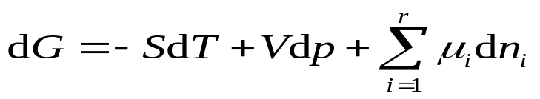
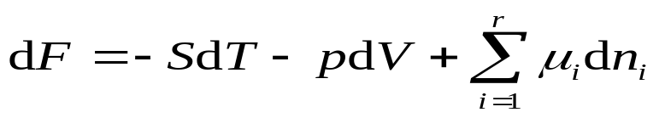
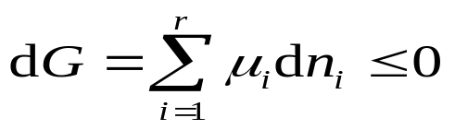
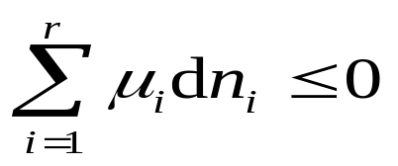
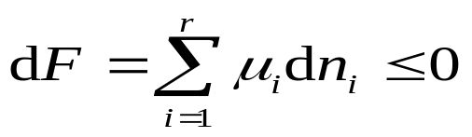
13-6-3 化学势
定温定压反应过程化学
反应方向及平衡判据
定温定压和定温定容
单相化学反应方向及
化学平衡的普遍判据
定温定容反应过程化学
反应方向及平衡判据

Slide 24

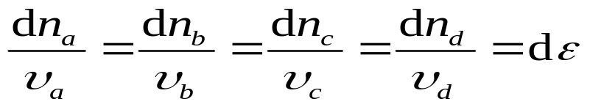

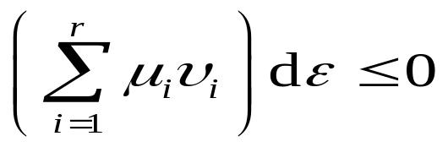
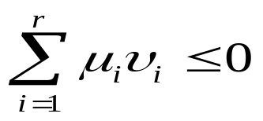
14-6-3 化学势
对于单相系统的化学反应，化学反应式可表达为
反应进行时应该有：
化学计量系数 ，生成物取正，反应物取负。
化学反应进度
定温定压和定温定容反应的化学反应方向及化学平衡普遍判据的又一表达形式
应用时需注意计量系数生成物项取正，反应物项取负。

Slide 25


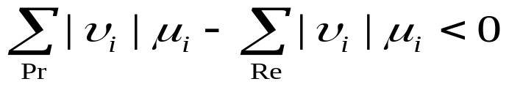
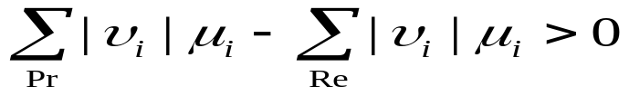

14-6-3 化学势
自发进行的化学反应总朝着系统的总化学势减小的方向进行，并且当系统的总化学势达到最小值时反应达到平衡。用 和 分别表示生成物和反应物的总化学势，则
正向反应自发进行
正向反应非自发进行
化学反应达到平衡
作为化学反应驱动力的是反应物和生成物的总化学势之差。生成物与反应物的化学势差等于零时系统达到化学平衡。

